Slide 1
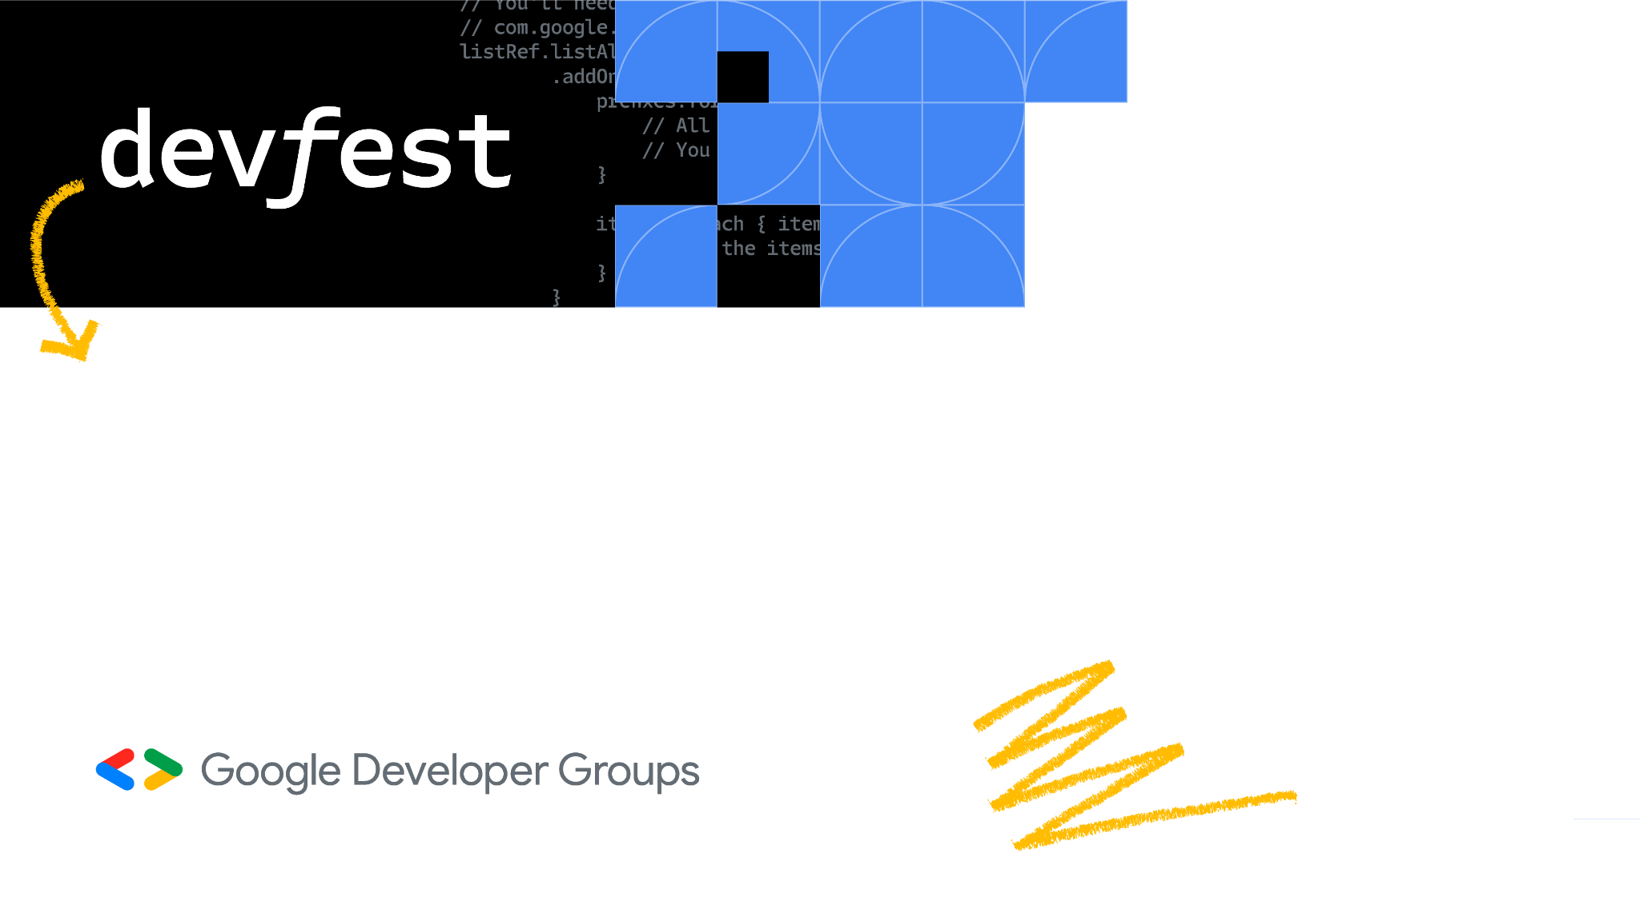
제주도 사투리 번역 프로그램 만들어보기
대구가톨릭대학교 AI빅데이터공학과 None Labs 대표 | 임미르
GDG Cloud Korea, GDSC Yonsei & Ewha

Slide 2
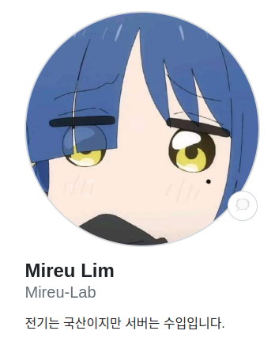
0: 발표자 소개
{
Name: Mireu Lim,
Email: limmireu1214@gmail.com,
HomePage: www.mireu.xyz,
Git: mireu-lab,
Group: [
[대구가톨릭대학교, AI빅데이터공학과],
None_Labs
]
}

Slide 3
1.1: 구현 계?기
GDG Cloud Korea, GDSC Yonsei & Ewha

Slide 4
1.1: 구현 계?기
일단은 제주사람이 ‘육지’ 대학교에 오게되면서 많이 듣는 말 리스트

Slide 5
1.1: 구현 계?기
일단은 제주사람이 ‘육지’ 대학교에 오게되면서 많이 듣는 말 리스트
1. 제주도 사투리 할줄 알아?

Slide 6
1.1: 구현 계?기
일단은 제주사람이 ‘육지’ 대학교에 오게되면서 많이 듣는 말 리스트
1. 제주도 사투리 할줄 알아?
2. 너네집 감귤농사해?

Slide 7
1.1: 구현 계?기
일단은 제주사람이 ‘육지’ 대학교에 오게되면서 많이 듣는 말 리스트
1. 제주도 사투리 할줄 알아?
2. 너네집 감귤농사해?
3. 너네 제주대 감귤포장학과 있어?

Slide 8
1.1: 구현 계?기
일단은 제주사람이 ‘육지’ 대학교에 오게되면서 많이 듣는 말 리스트
1. 제주도 사투리 할줄 알아?
1. 제주도 사투리 할줄 알아?
2. 너네집 감귤농사해?
3. 너네 제주대 감귤포장학과 있어?

Slide 9
1.1: 구현 계?기
일단은 제주사람이 ‘육지’ 대학교에 오게되면서 많이 듣는 말 리스트
1. 제주도 사투리 할줄 알아?
2. 너네집 감귤농사해?
2. 너네집 감귤농사해?
3. 너네 제주대 감귤포장학과 있어?

Slide 10
1.1: 구현 계?기
일단은 제주사람이 ‘육지’ 대학교에 오게되면서 많이 듣는 말 리스트
1. 제주도 사투리 할줄 알아?
1. 제주도 사투리 할줄 알아?
2. 너네집 감귤농사해?
3. 너네 제주대 감귤포장학과 있어?

Slide 11
1.1: 구현 계?기
일단은 제주사람이 ‘육지’ 대학교에 오게되면서 많이 듣는 말 리스트
1. 제주도 사투리 할줄 알아?
1. 제주도 사투리 할줄 알아?
2. 너네집 감귤농사해?
3. 너네 제주대 감귤포장학과 있어?

Slide 12
1.2: GCP Vertex AI 이란?
GDG Cloud Korea, GDSC Yonsei & Ewha

Slide 13
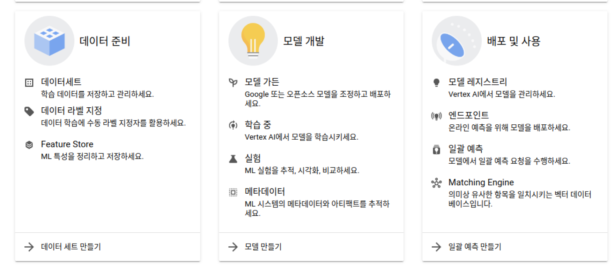
1.2: GCP Vertex AI 이란?
구글에서 만든 AI 종합 선물세트(?)!
사용자는 데이터셋하고 모델을 선택하기만 해도 된다!

Slide 14
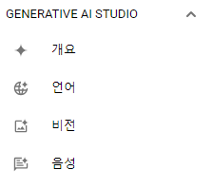
1.2: GCP Vertex AI 이란?
PaLM같은 모델을 선택해서
Fine-Tuning (파인튜닝)을 할수있는 Gen AI Studio

Slide 15
1.2: GCP Vertex AI 이란?
해당 제품들은 거의 B2B (비지니스)제품이라고 봐도 무방합니다
그래서 일반 사용자들에게도 홍보를 할려고 노력을 하고있고요
아 그리고 Bard (PaLM2) 기능을 제공하고있기도 하고요
프롬프트를 커스텀 SDK / API를 사용자에게 제공을 하고있기도합니다

Slide 16
2: 구현
GDG Cloud Korea, GDSC Yonsei & Ewha

Slide 17
2: 구현
구현방법
1. Model Pipeline 학습
2. PaLM2 파인튜닝

Slide 18
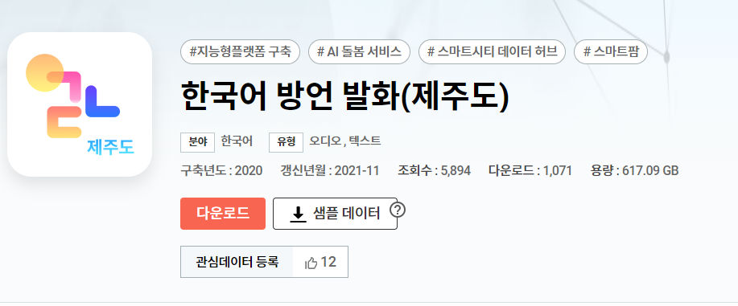
2.0: 구현 (데이터셋)
AIHub에서 제공하는 한국어 방언 발화을 이용해서
데이터셋을 구비

Slide 19
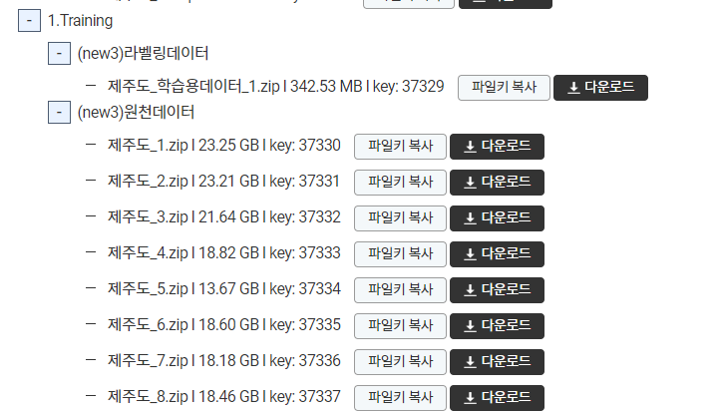
2.0: 구현 (데이터셋)
많은 데이터중 음원 데이터를 제외하고
라벨링 데이터만 가지고 데이터 처리
이중 데이터 전처리 방식을
두가지로 처리함
1. 단어별 텍스트마이닝
2. 문장별 텍스트마이닝

Slide 20
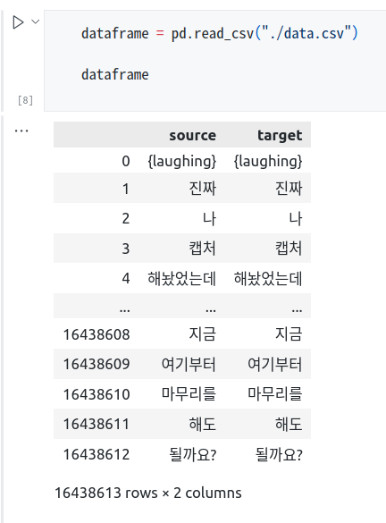
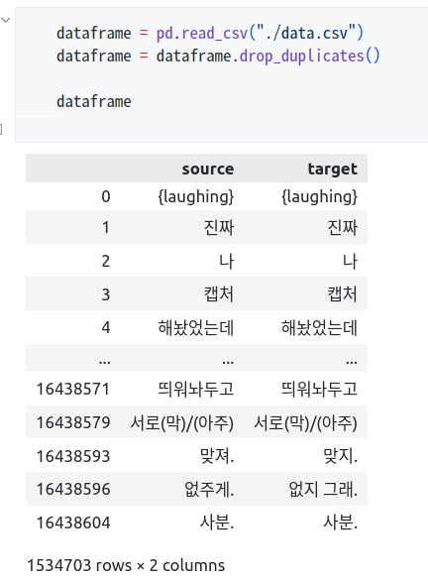
2.0: 구현 (단어별 텍스트 마이닝)
중복처리 안한 데이터 개수는 16,438,613개
중복처리 한 데이터 개수는
1,534,703개

Slide 21
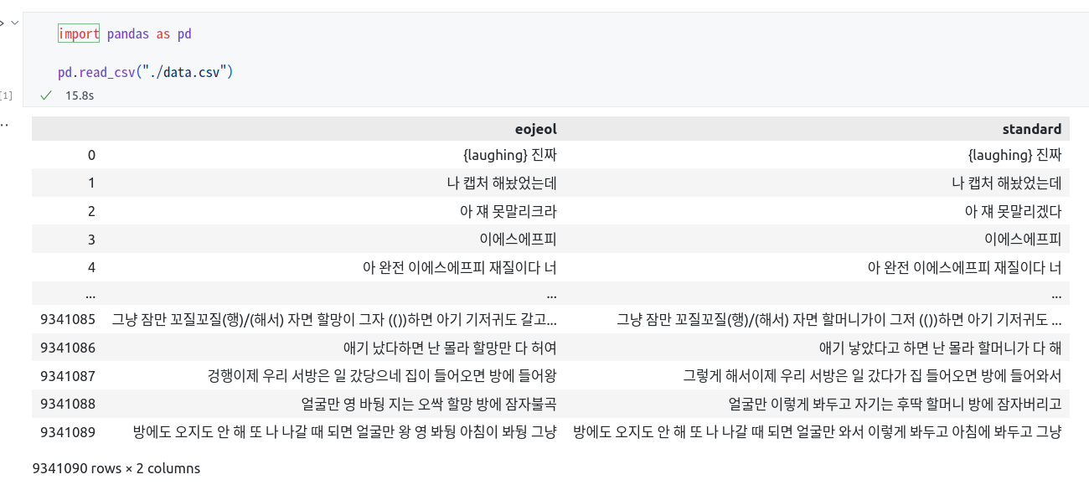
2.0: 구현 (문장별 텍스트 마이닝)
문장별 데이터는 9,341,090개

Slide 22
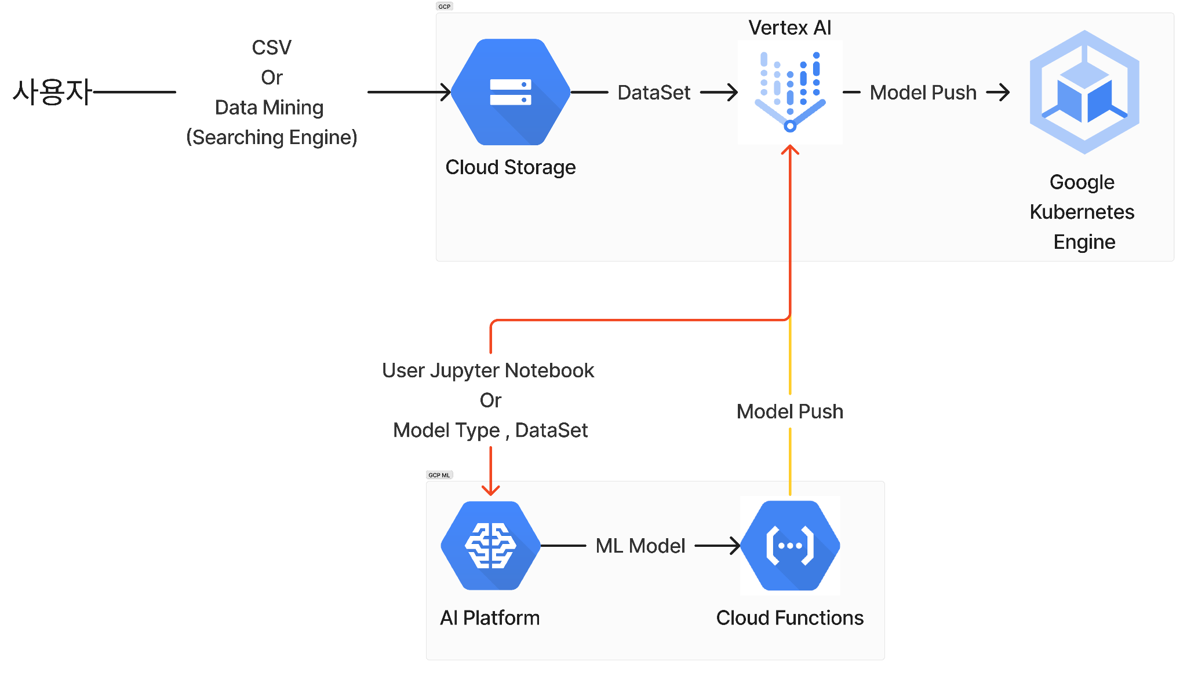
2.2: 구현 (Model Pipeline 학습)
해당 기능은 GCP에서 ML Pipeline를 사용하는것으로 개발자가 모델 선정부터 데이터 관리까지
모두 전부다 할수있습니다.
구글 제품을 이용해서 데이터 마이닝 및 전처리도 가능합니다
사용자가 직접 데이터 전처리 한걸 올릴수도있고요

Slide 23
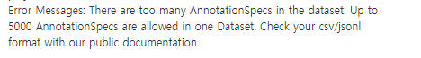
2.2: 구현 (Model Pipeline 학습)
일단은…… 이것을 해봤습니다… 에…

Slide 24
2.2: 구현 (Model Pipeline 학습)
일단은…… 이것을 해봤습니다… 에…
에… 데이터 5000개 제한이라서 더 넣질 못해가지고
5000개 짜리로 넣어봤습니다

Slide 25
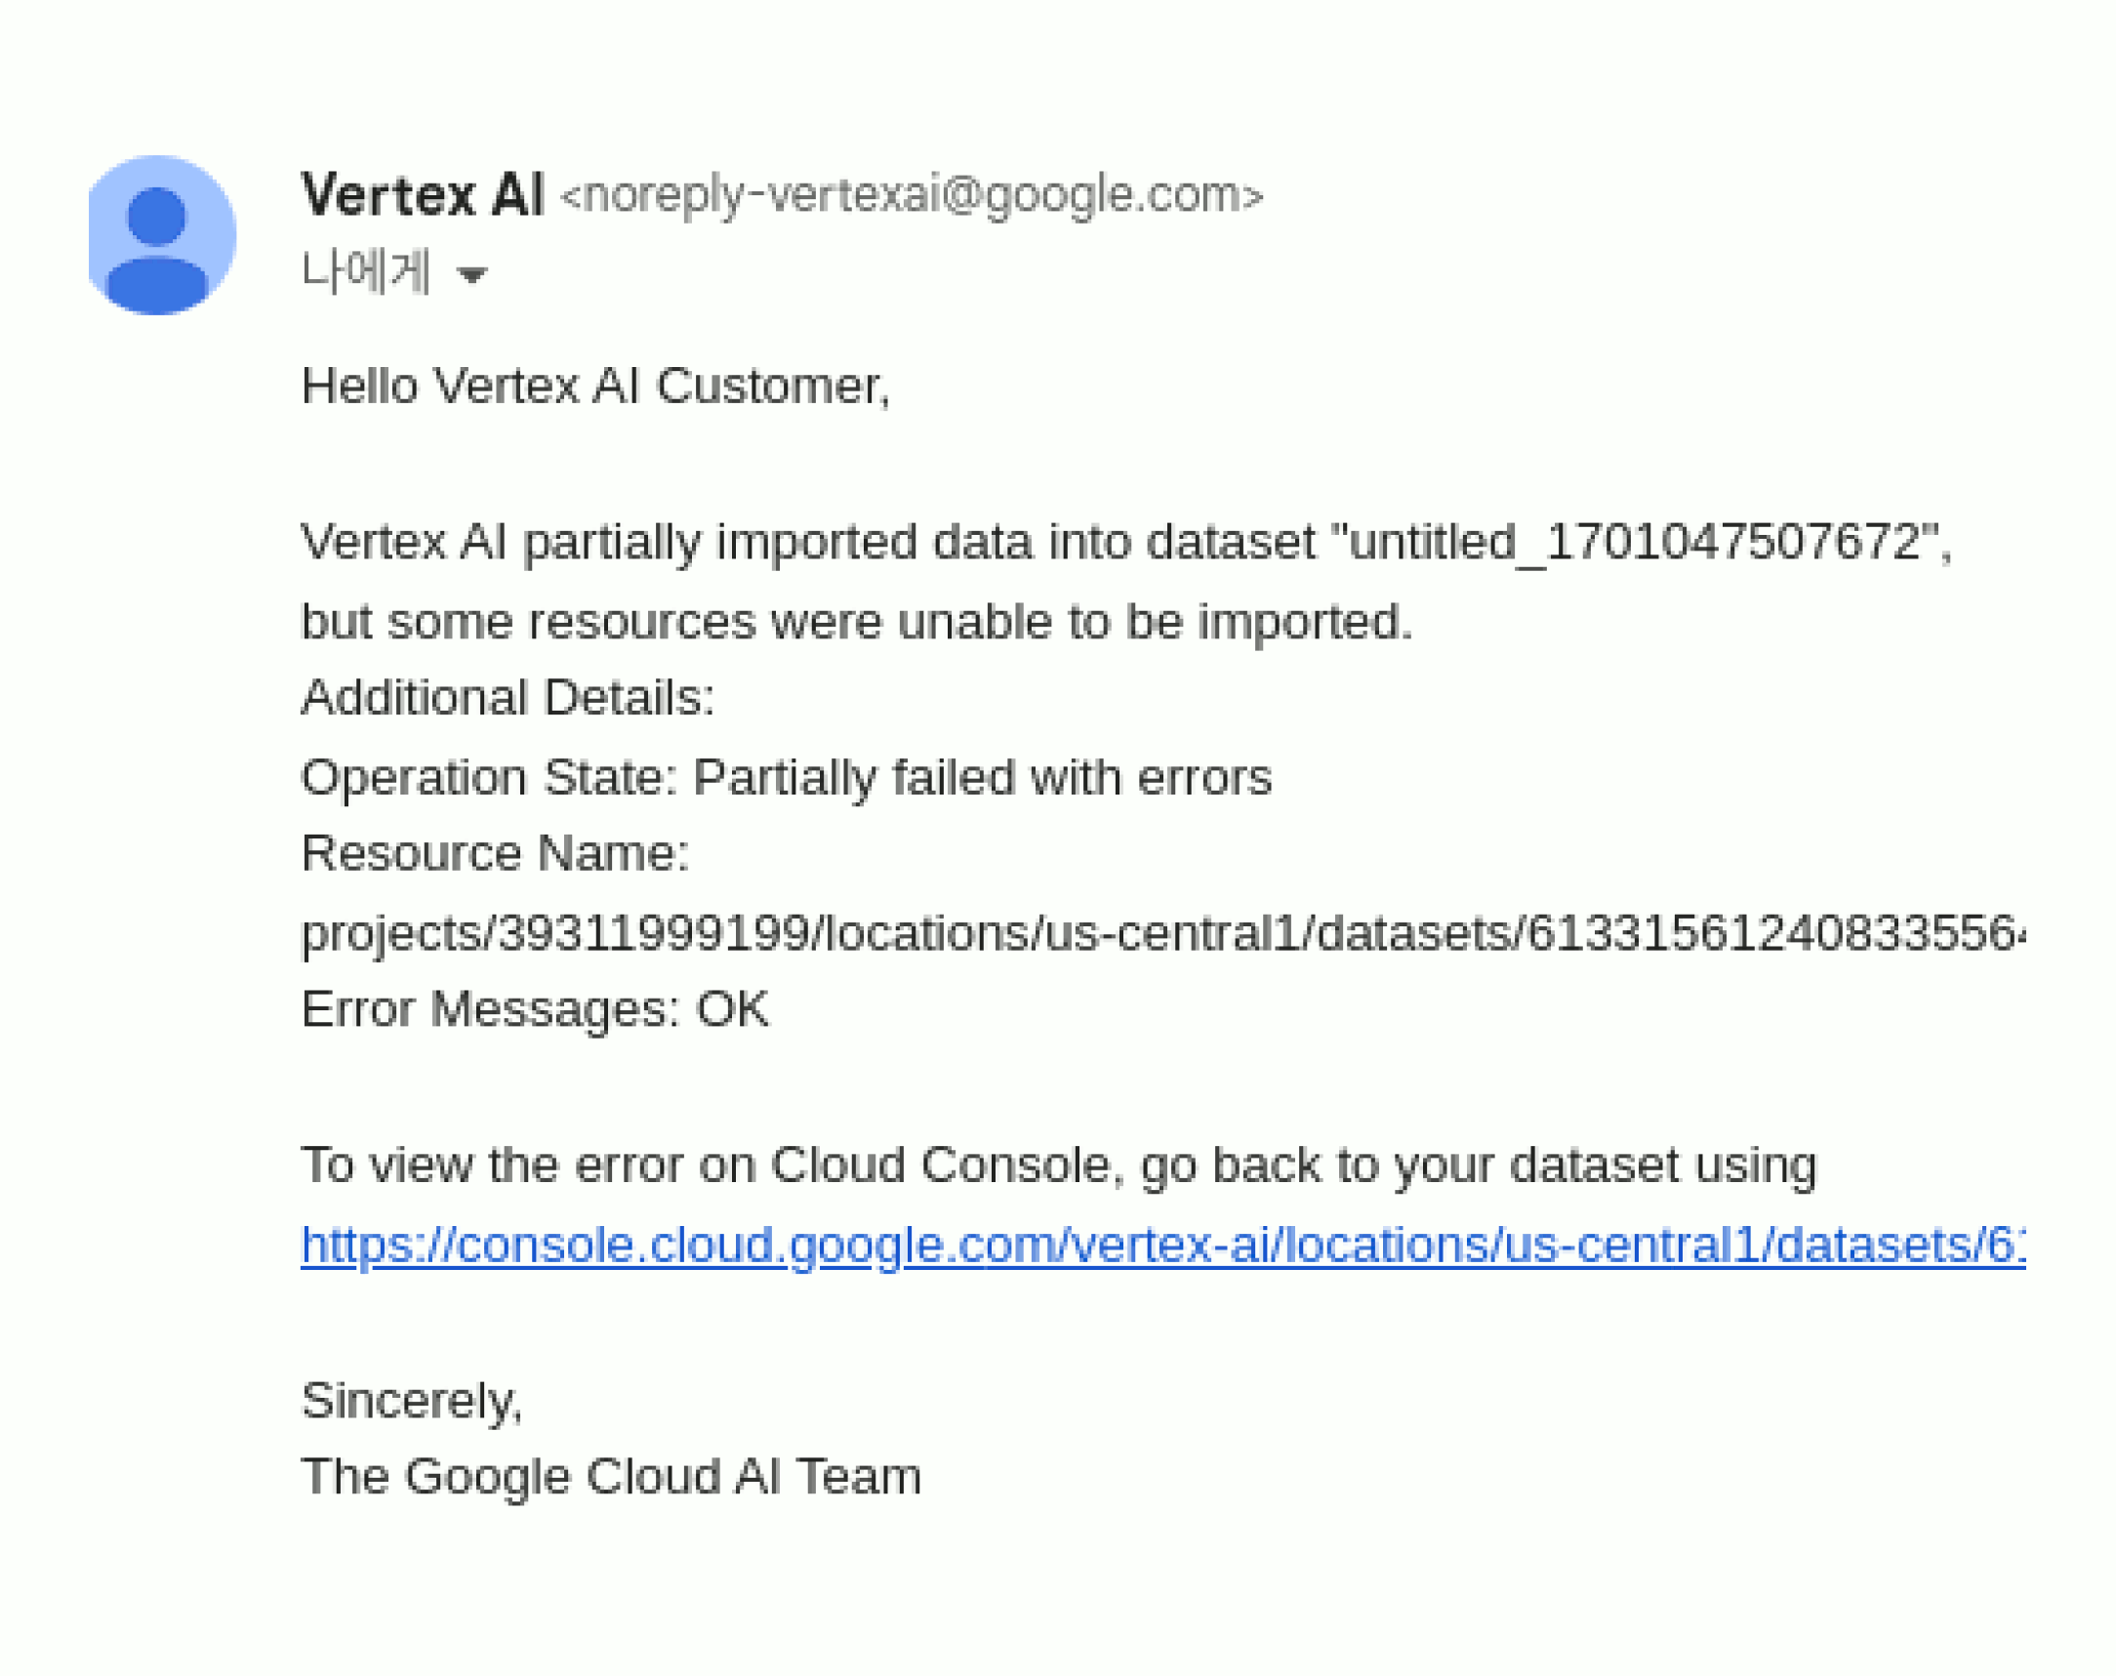
2.2: 구현 (Model Pipeline 학습)
일단은…… 이것을 해봤습니다… 에…
에… 데이터 5000개 제한이라서 더 넣질 못해가지고
5000개 짜리로 넣어봤습니다

Slide 26
2.2: 구현 (Model Pipeline 학습)
일단은…… 이것을 해봤습니다… 에…
에… 데이터 5000개 제한이라서 더 넣질 못해가지고
5000개 짜리로 넣어봤습니다
???: 뭐가 OK인데?

Slide 27
2.2: 구현 (Model Pipeline 학습)
쨌든 이제 Google에서 제공하는 AutoML를 이용해서 Model를 학습했습니다

Slide 28
2.2: 구현 (Model Pipeline 학습)
쨌든 이제 Google에서 제공하는 AutoML를 이용해서 Model를 학습했습니다
… 만…

Slide 29
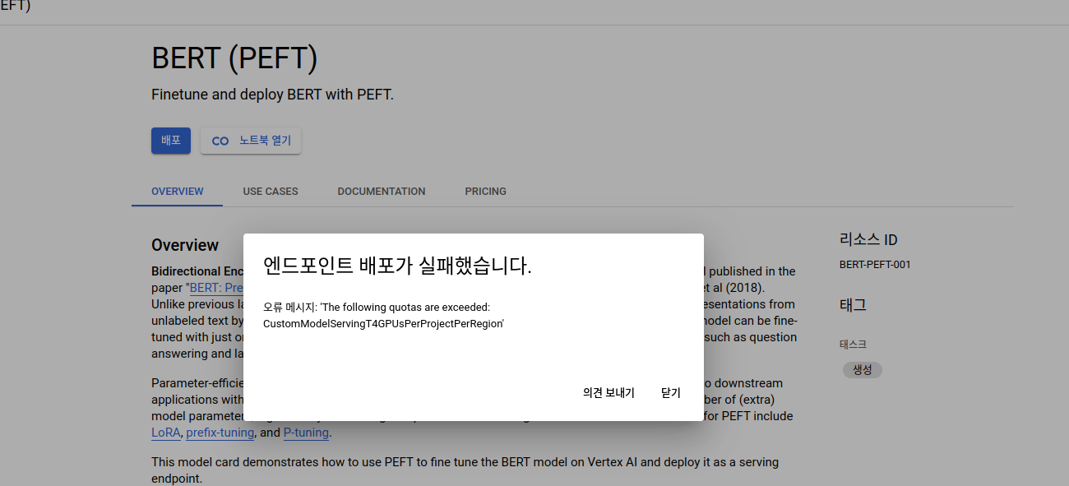
2.2: 구현 (Model Pipeline 학습)
쨌든 이제 Google에서 제공하는 AutoML를 이용해서 Model를 학습했습니다
… 만…

Slide 30
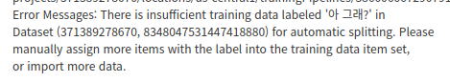
2.2: 구현 (Model Pipeline 학습)
쨌든 이제 Google에서 제공하는 AutoML를 이용해서 Model를 학습했습니다
… 만…

Slide 31
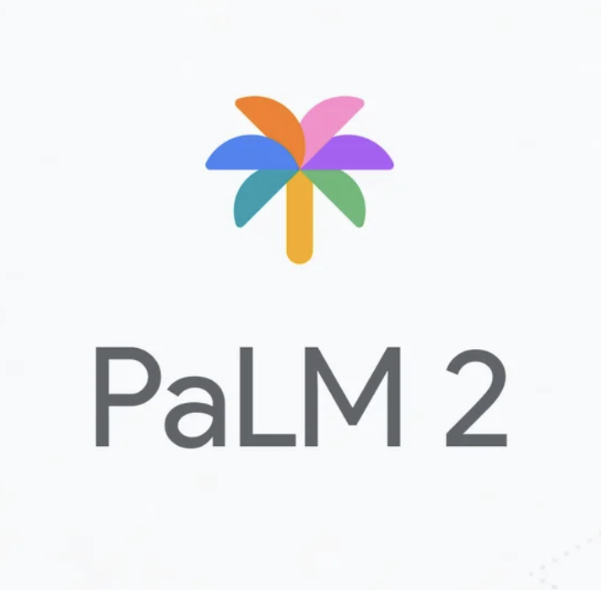
2.1: 구현 (PaLM2 파인튜닝)
PaLM은 간단하게 Bard!
Google에서 만든 Bard의 Model를 Fine-Tuning을 할수있게 서비스를 구현
해당 서비스 말고도 GPT를 가지고 Fine-Tuning을 할수있다
또한 해당 기능들을 사용할수있는 서비스를 Generative AI Studio이라고 이야기한다

Slide 32
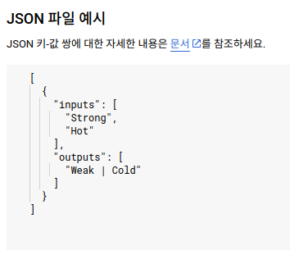
2.1: 구현 (PaLM2 파인튜닝)
일단은 우리가 만든 데이터셋을 좀더 가공해야합니다
Input와 output를 관리를 이렇게 해서
Cloud Storage를 저장하거나 구현하거나
Python Vertex AI SDK를 이용해서
구현하거나
Gcloud (Shell)를 이용해서 구현하거나
Colab가지고 구현하거나

Slide 33
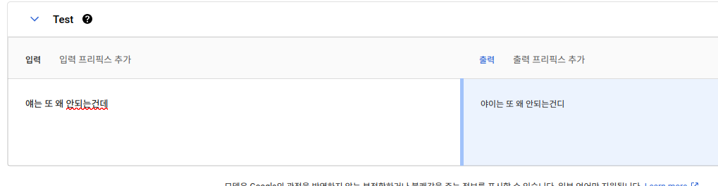
2.1: 구현 (PaLM2 파인튜닝)

Slide 34
2.1: 구현 (PaLM2 파인튜닝)

Slide 35
2.1: 구현 (PaLM2 파인튜닝)
결국은 됐습니다.
데이터를 더 넣어서 Fine-Tuning하면 되겠지만…

Slide 36
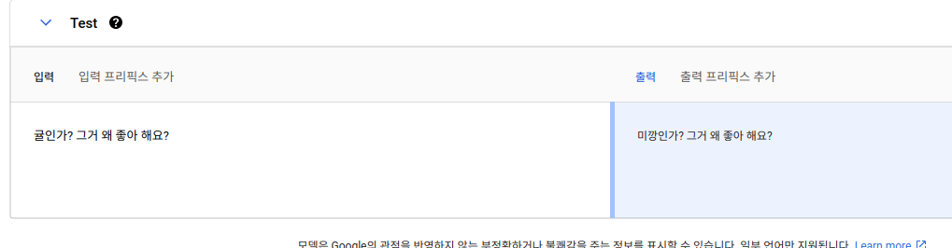
2.1: 구현 (PaLM2 파인튜닝)
결국은 됐습니다.
데이터를 더 넣어서 Fine-Tuning하면 되겠지만…

Slide 37
3: 결과
GDG Cloud Korea, GDSC Yonsei & Ewha

Slide 38
3: 결과
네… ML Pipeline 프로그램을 신박하게 볼수있었습니다.
Google에서 KubeFlow를 어떻게 쓰는지 기본 스탠다드를 볼수있어서 매우 좋았습니다
만약에 좀 급박하고 Toy프로젝트를 할때 해당 기능을 쓰시면 될것 같습니다

Slide 39
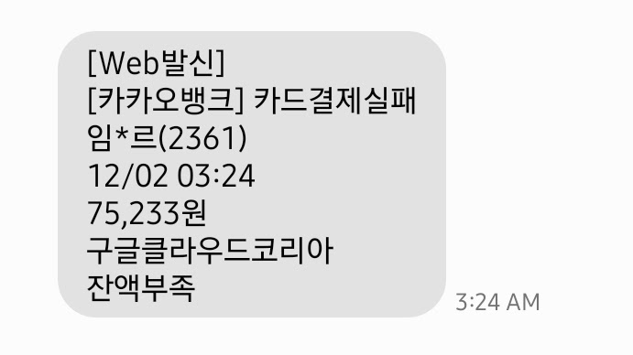
3: 결과
네… ML Pipeline 프로그램을 신박하게 볼수있었습니다.
Google에서 KubeFlow를 어떻게 쓰는지 기본 스탠다드를 볼수있어서 매우 좋았습니다
만약에 좀 급박하고 Toy프로젝트를 할때 해당 기능을 쓰시면 될것 같습니다

Slide 40
제주도 사투리 번역 프로그램 만들어보기
대구가톨릭대학교 AI빅데이터공학과 23학번, None Labs 대표 | 임미르
GDG Cloud Korea, GDSC Yonsei & Ewha

